Slide 1
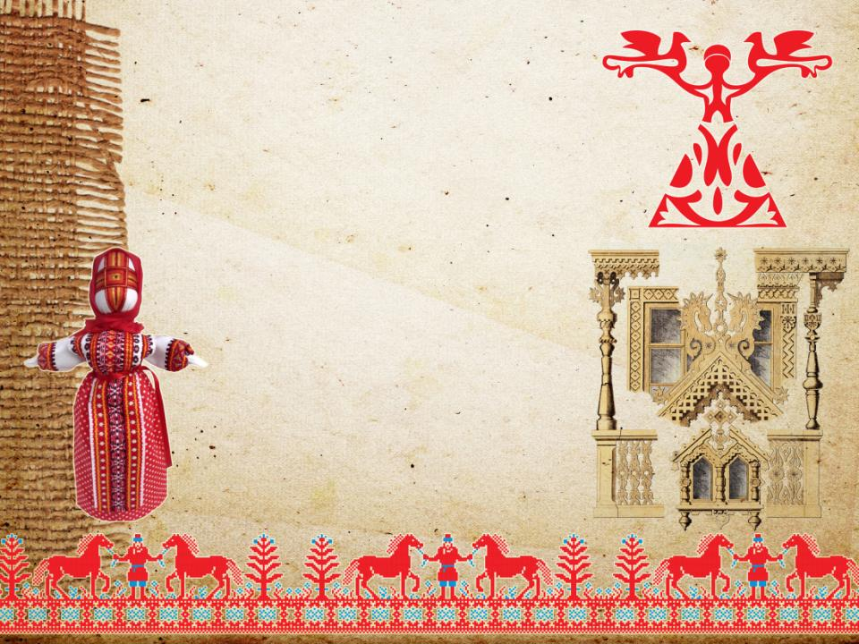

«Изучение и сохранение русских национальных традиций на примере создания образов русской народной куклы»
Выполнила:
ученица 5 «б» класса
средней школы № 4 г. Навашино
Зимина Дарья

Slide 2
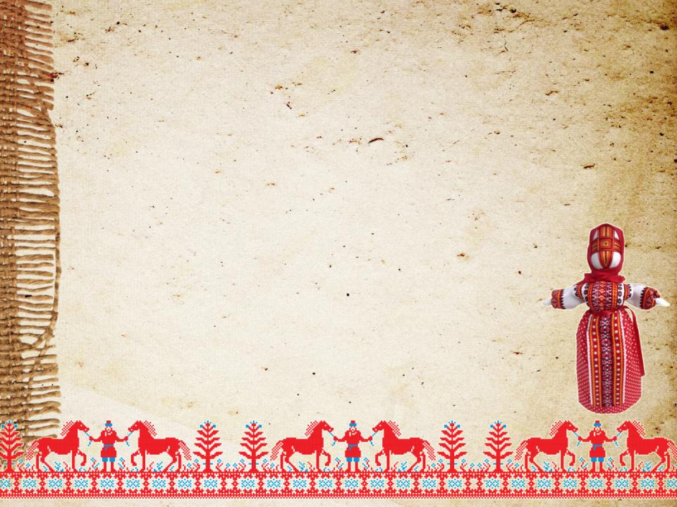
Каждый человек должен знать историю своего народа, иметь представление о своих корнях, знать, любить и уважать традиции своих предков.
Народные куклы, как элемент культуры, представляют особый интерес при изучении национальных особенностей и традиций любого народа.
Необходимо изучать, возрождать и развивать богатые традиции русской куклы.
Изучение и создание народной куклы будет способствовать сохранению и возрождению русских национальных традиций.

Slide 3
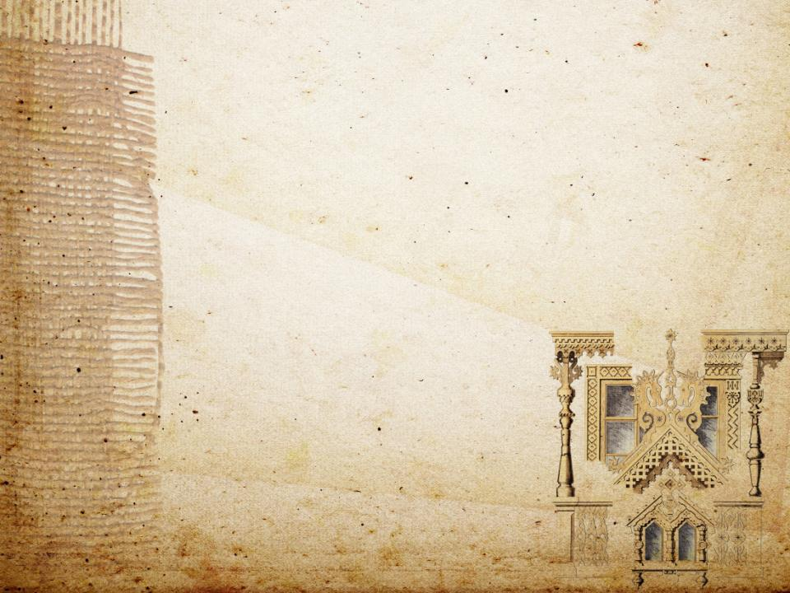
Цель проекта: Изучить традиции русского народа, связанные с особенностями изготовления и использования традиционной народной куклы.
Задачи:
собрать и проанализировать имеющуюся информацию по данной теме;
выяснить историю возникновения русской куклы;
изучить виды русских традиционных кукол и их основное предназначение;
изучить технологии изготовления кукол;
изготовить куклы;
пробудить интерес к народной кукле.

Slide 4
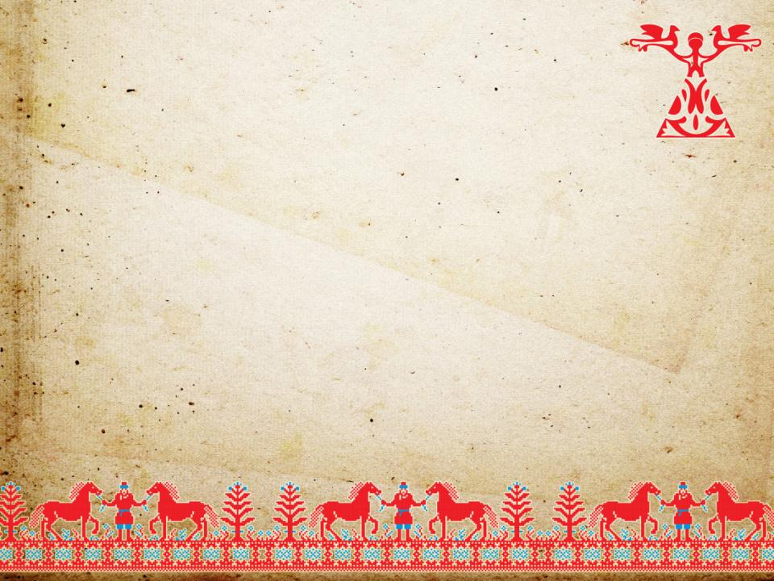
Кто в детстве в куклы не играл, тот счастья не видал. (народная мудрость)
Кукла является неотделимой частью нашей жизни. Кто-то играет в куклы в детстве и, вырастая, забывает о любимой игрушке, для других кукла превращается в хобби, а кто-то сам придумывает куклы, создавая уникальные объекты искусства. В любом случае, каждый человек хоть раз в своей жизни сталкивался с куклой. На неё не влияет время, она по-прежнему находит свой путь к сердцам детей и взрослых. Кукла не рождается сама: её создаёт человек. Она обретает жизнь при помощи воображения и воли своего создателя. А вот все ли мы знаем историю такой привычной вещи?

Slide 5
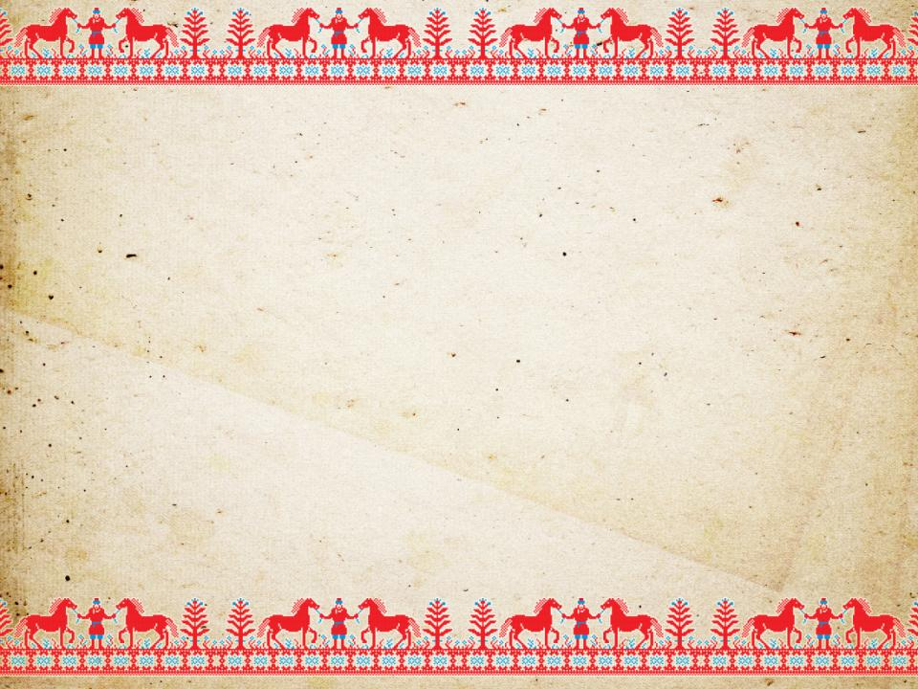
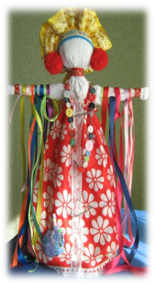
Немного из истории…
Кукла известна с глубокой древности, её история прослеживается со времён строительства египетских пирамид до наших дней.
Русская народная кукла имеет свою славную историю и богатые традиции. Проведённые раскопки под Новгородом подтверждают, что славянской кукле около тысячи лет. До наших дней кукол сохранилось очень мало, потому что материал, из которого они изготавливались (дерево, ткань, солома, береста, глина) недолговечен. В каждой губернии, каждом уезде, деревне или избе были свои особенные куклы. И отношение к ним было особенное. Нельзя было выбросить или сломать куклу, потому что она была, как живое существо. Кукла была не просто игрушкой, а символом продолжения рода, залогом семейного счастья, считалось, что такая кукла охраняет детский сон и оберегает ребёнка от злых сил. Часто куклу делали безликой. По старинным поверьям, в кукле без лица (т.е. без души) не может поселиться нечистая. Она сопровождала человека с рождения до смерти и была непременным атрибутом любых праздников.

Slide 6
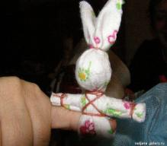
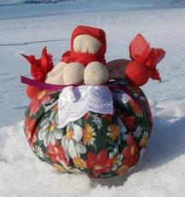
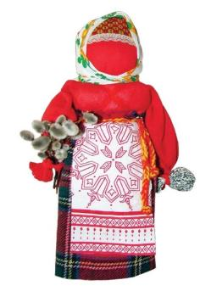
Изучая типологию кукол, я узнала, что по своему назначению куклы делятся на три большие группы: игровые куклы, обрядовые и куклы – обереги.
Игровая кукла
Зайчик-на-пальчик
Кукла-оберег
Кубышка-травница
Обрядовая кукла Пасха

Slide 7
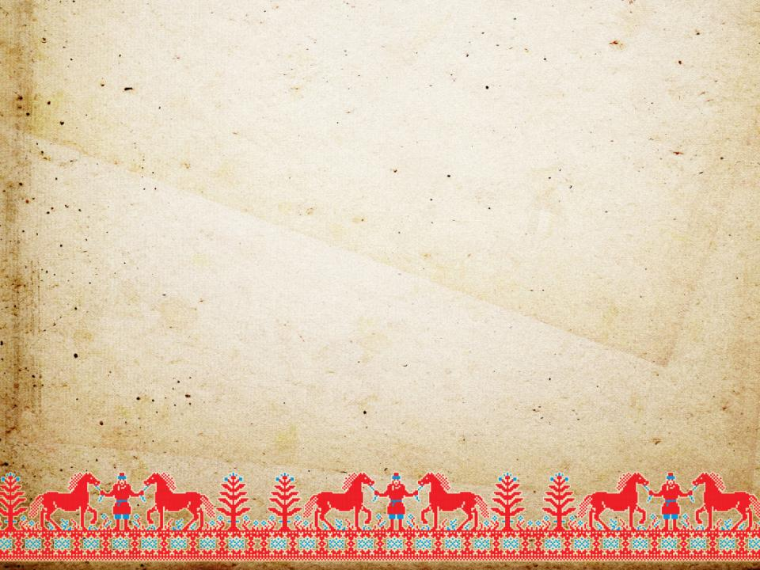
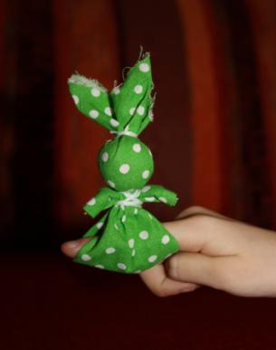
ИГРОВЫЕ КУКЛЫ предназначались для забавы детям. Играли до 7-8 лет все дети, пока они ходили в рубахах. Но лишь мальчики начинали носить порты, а девочки юбку, их игровые роли и сами игры строго разделялись.
Зайчик-на-пальчик. Чаще всего его делали детям с трёх лет, чтобы они имели друга и собеседника. Зайчик одевался на пальчик и был всегда рядом. Эту игрушку раньше родители давали детям, когда уходили из дома. И если становилось скучно или страшно, к нему можно обратиться как к другу, поговорить с ним, пожаловаться или просто поиграть.

Slide 8
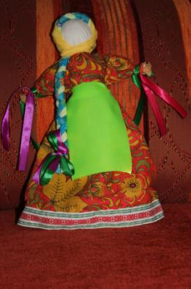
ОБРЯДОВЫЕ КУКЛЫ. В каждой области России были свои обрядовые куклы и традиции их создания. Каждая куколка делалась с определенной целью, имела своё название, свою историю, свой обряд приготовления.
Масленица – большая кукла из лыка или соломы, обязательно ряженая в текстильные одежды. Её делали в конце зимы во время масленичной недели и сжигали сразу после изготовления. Сгорая, кукла заодно превращала в золу и пепел весь негатив, что накопился у людей за долгую зиму.

Slide 9
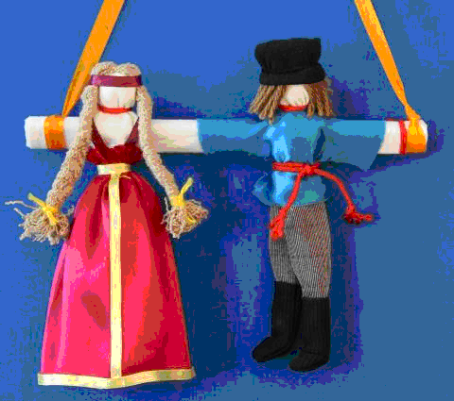
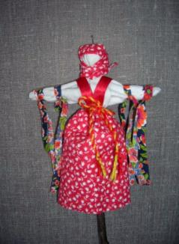
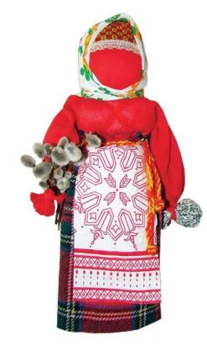
Кукла Пасха делалась к Вербному воскресенью, использовалась как пасхальный подарок.
Купавка – кукла-однодневка, олицетворяла начало купаний. Делали эту куколку на крестообразной основе специально для праздника Ивана Купалы.
Кукла Неразлучники использовалась в обряде свадьбы.

Slide 10
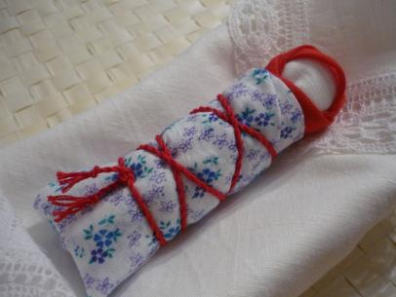
КУКЛЫ - ОБЕРЕГИ
Чтобы сделать куклу-оберег, мастера никогда не использовали ни игл, ни ножниц; материал не резался, а рвался вручную, детали кукол не сшивали, а связывали между собой, приматывали друг к дружке.
Пеленашка – это и кукла-оберег, и первая игрушка новорожденного. В колыбель к малышу клали куклу-пеленашку, которая должна была оберечь его от нечистых сил, болезней, недоброго глаза, от бессонницы.

Slide 11
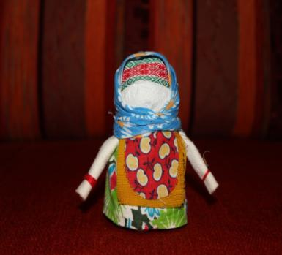
Зерновушка или Крупеничка – кукла, которая символизировала достаток и благополучие в доме, была своего рода оберегом семьи. Делали эту куклу после сбора урожая. Небольшой мешочек наполнялся зерном, при этом женщины всегда пели песню или читали молитву. К туловищу-мешочку приделывалась голова без лица, повязывалась платком и пояском. Основой куклы был мешочек, наполненный зерном (гречка, горох или перловка). Если в доме было голодно, то эта кукла выручала своих хозяев – из неё брали зерно.

Slide 12
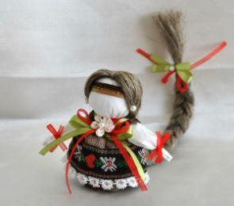
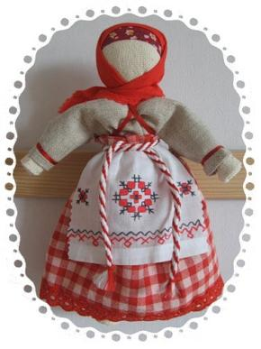
Кукла Берегиня оберегала дом от несчастий и бед, приносила в дом достаток.
Куколка-оберег На счастье представляет собой маленькую девочку с длинной косой. Наши предки считали, что длинная коса – символ женского начала и женской силы, символизирует здоровье, достаток, красоту и долгую жизнь. Считалось, что эта куколка способна принести счастье и удачу своей хозяйке.

Slide 13
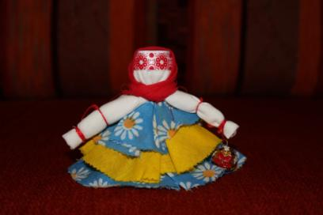
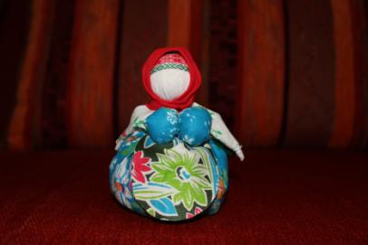
Кубышка-травница – древняя кукла-оберег от болезней и недугов, следит за физическим здоровьем всех членов семьи. Её толстая круглая юбка и узелки в руках наполнены душистыми лекарственными травами.
Кукла Колокольчик – оберег хорошего настроения, куколка добрых вестей.

Slide 14
ИЗГОТОВЛЕНИЕ КУКОЛ
Главной особенностью в изготовлении народной куклы является то, что делают ее без иголки. Сворачивая и завязывая ткань, не делается ни одного шва и укола иголки, ведь это наша подружка и берегиня, и колоть ее тело иголкой негоже. Кусочки ткани нужного размера тоже отрываются руками, без помощи ножниц. Люди верили, что кукла может быть оберегом и способна защитить от злых сил и принести счастье и здоровье. Только для этого кукла должна быть сделана по всем правилам, так например, тряпичная кукла была безлика, мастер не рисовал лицо, а оставлял белым – кукла без лица считалась недоступной для злых духов, а значит безопасной для человека. Кукольные платья шили не просто так, а со смыслом. Наряд куклы имел не только эстетическое, декоративное значение, но и глубокие духовные корни. Женский костюм никогда не подчеркивает формы тела, они лишь угадываются под ним.

Slide 15

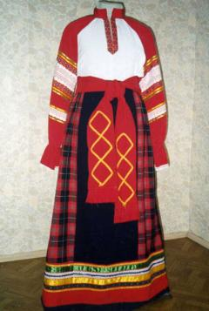
Всю одежду женщина испокон веков делала сама. Различали два вида женской одежды: рубаха и сарафан; рубаха с юбкой-поневой и передником. Женский костюм немыслим был без головного убора. Девочки на лбу носили узкие ленты, девушки – повязки-ленты, закрывавшие лоб и затылок, а вот женщина повязывала платок, надевала повойник, кокошник, сороку. Обязательной принадлежностью любого костюма был пояс. Пояс являлся чертой, оберегавшей тело человека от злых сил.
Большую роль в нарядах кукол, как и в русском костюме, играл цвет. Традиционно самыми распространенными цветами в одежде наших предков был красный, белый и черный. Красный цвет на Руси считался обережным цветом, дающим жизненную силу. Это цвет солнца, тепла, долголетия, здоровья и красоты. В наряде любой куклы всегда присутствовал белый и красный цвет.

Slide 16
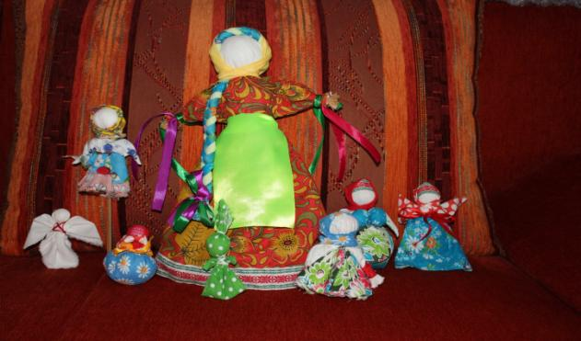
Изучив особенности русской народной куклы и познакомившись с традиционными способами ее изготовления, я приступила к выполнению практической части работы. Для изготовления кукол я использовала следующие материалы: хлопчатобумажные и льняные ткани разнообразных расцветок, вату, шерстяные и х/б нитки, отделочную тесьму, мочало.

Slide 17
ЗАКЛЮЧЕНИЕ
Нельзя сказать, что русские народные куклы – это только наше прошлое. Народное творчество привлекает и современных людей, вызывая большой интерес к традициям создания кукол. В настоящее время открываются студии народного творчества, проводятся мастер-классы по созданию кукол, выпускается много обучающей литературы, а это значит, что даже в наш век интернета и компьютерных игр есть место простым и красивым игрушкам, которые сделаны своими руками.

Slide 18
Выводы: На основании полученных в результате исследования фактов, можно утверждать, что познание традиций изготовления русских народных кукол позволяет познакомиться с культурой и традициями русского народа. Кукла, как неотъемлемая часть русской культуры, способствует сохранению и возрождению культурного наследия нашего народа.

Slide 19
Чем дальше в будущее входим, Тем больше прошлым дорожим, И в старом красоту находим, Хоть новому принадлежим...

Slide 20
Спасибо за внимание!

